Slide 1
第6章 消息认证和散列函数
密码学可以解决的问题：
机密性：加密（防止被动攻击，如：窃听）
完整性：消息认证（防止主动攻击，如：伪造、篡改数据）
不可否认性：数字签名（防止抵赖）
身份真伪：身份认证（数字证书）
例子

Slide 2
消息的完整性
消息完整性：消息在存储和传输过程中不被非法篡改、破坏、增删，能够真实无误的到达目的地的特性。
在网络通信中，有一些针对消息内容的攻击方法方法（p.102）：
伪造消息
篡改消息
改变消息顺序
消息重放或延迟

Slide 3
消息认证
消息认证：对收到的消息进行验证，证明确实是来自声称的发送方，并且没有被修改过。如果在消息中加入时间及顺序信息，就可以完成对时间和顺序的认证（消息的时效性）。
消息认证的三种方式（p.103）：
消息加密
MAC
散列函数
既然加密可以解决消息认证问题，为何还需要其他的方法呢（p.104）？

Slide 4
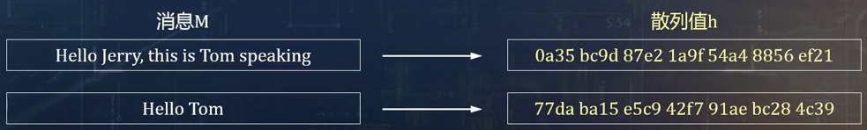
6.3 散列函数（Hash）
散列函数（Hash函数、杂凑函数、摘要函数等）H：作用于任意长度的消息M，返回一个固定长度的散列值h。h = H(M)。
h被称为消息或数据的哈希值、散列值、摘要或指纹。
带密钥的Hash函数：可将h和消息M一起在不安全的信道上传输。
不带密钥的Hash函数：h必须安全存放，这是通常意义上的Hash函数。

Slide 5
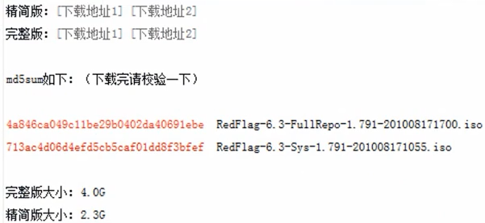
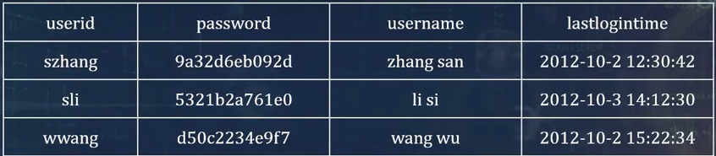
Hash函数的应用
检测软件的完整性
口令保护
构造HMAC（6.3.5）
数字签名
伪随机数生成器

Slide 6
6.3.1 Hash函数的基本要求
Hash函数表示为：h=H(M)，则：
M的大小可变、h的大小固定
H函数往往是公开的，如：SHA-1、MD5等
快速，H(M)比较容易实现，用软硬件均可
单向性：知道H和h，无法反推出M
抗碰撞性：不同的数据经过哈希计算一定产生不同的哈希值，并且附带雪崩效应（即：两个相差很小的输入，产生的哈希值天差地别）

Slide 7
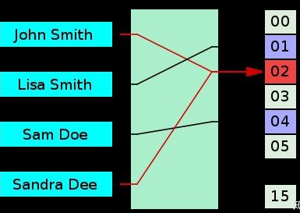
Hash碰撞
简单地说，所谓哈希（hash），就是将不同的输入映射成独一无二的、固定长度的值（哈希值、摘要、指纹）。它是最常见的软件运算之一。
如果不同的输入得到了同一个哈希值，就发生了哈希碰撞（collision）。
Hash函数的安全性在于碰撞，不在于破解。

Slide 8
抗碰撞性-1
抗碰撞性分为两种：
抗弱碰撞性（目标抗碰撞性）：给定一个消息Ma ，找到另一个消息Mb，使得Ma和Mb的哈希值相同，是困难的。
抗强碰撞性（广义抗碰撞性）：任意消息对（Ma、Mb），使得Ma和Mb的哈希值相同，是困难的。
无碰撞性并不是真正的“无”碰撞，碰撞是肯定存在的，这里强调的困难是指无法找到这样的两个值。
现在没有一种哈希函数被证明是严格无碰撞性的，所谓的无碰撞性哈希函数，是指除了暴力破解之外没有其他的途径能够更快的找到碰撞而已。

Slide 9
抗碰撞性-2
一般认为，如果抗强碰撞性不满足，那么此哈希函数就不再安全。
在实际中，如果在某种程度上抗弱碰撞性不满足，那么此哈希函数就不再安全。
资料：如何评价 2 月 23 日谷歌宣布实现了SHA-1 碰撞？（ https://www.zhihu.com/question/56234281/answer/148349930）
王小云的贡献：2004年MD5、2005年SHA-1（https://www.zhihu.com/question/19743262）

Slide 10
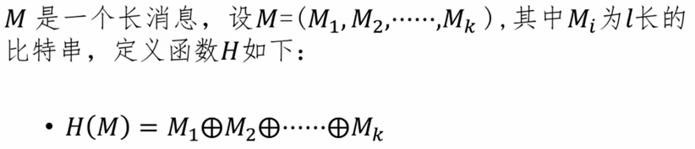
6.3.2 简单Hash函数的例子
通用的Hash函数结构：
1989年Merkle提出迭代Hash函数模型（采用迭代结构）
1990年Ron Rivest提出MD4
MD5、SHA-1等均采用此结构

Slide 11
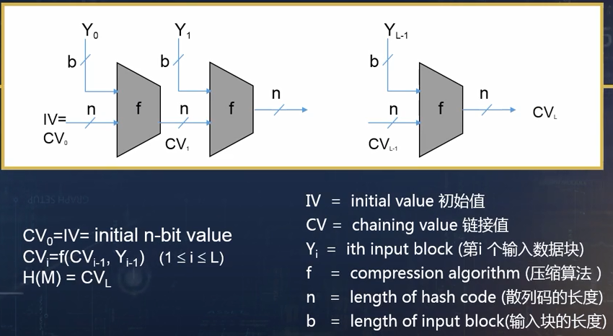
通用Hash函数模型

Slide 12
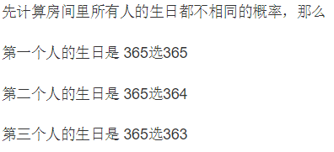
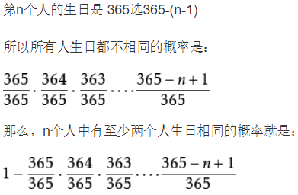

生日悖论
生日悖论：指如果一个房间里有23个或23个以上的人，那么至少有两个人的生日相同的概率要大于50%。

Slide 13
6.3.3 生日攻击
哈希碰撞的概率取决于两个因素：
取值空间的大小（即哈希值的长度）
整个生命周期中，哈希值的计算次数
根据生日悖论，可以知道：如果哈希值的取值空间是365，只要计算23个哈希值，就有50%的可能产生碰撞。也就是说，哈希碰撞的可能性，远比想象的高。
这种利用哈希空间不足够大，而制造碰撞的攻击方法，就被称为生日攻击（birthday attack）。
https://zhuanlan.zhihu.com/p/43994479， https://www.zhihu.com/question/54307104/answer/139838899 。

Slide 14
彩虹表
对哈希加密的攻击，可以分为两种：
第一种是猜。即：字典攻击+暴力攻击。
第二种是查。即：知道哈希值后希望破译明文，这需要建立密文对应于明文的字典库。这就是彩虹表的用途。
彩虹表（简单理解）：描述“明文->密文”对应关系的一个大型数据库，破解时通过密文直接反查明文。
实际上彩虹表更复杂，它用一种哈希链的存储方式去存储字典，在储存上只保存这个链的首尾值，中间值通过哈希函数推算（ https://www.zhihu.com/question/19790488/answer/19290308 ）。

Slide 15

加盐
从前面的介绍可以看出，将原始密码经过Hash函数（尤其是MD5）处理后的哈希值存储在数据库中依然是不够安全的。那么，有什么好的办法来解决这个问题呢？（https://zhuanlan.zhihu.com/p/31374985）
答案是加盐（Salt，p.130）。盐是什么？就是一个随机生成的字符串。我们将盐与原始密码连接在一起，然后将连接后的字符串加密。采用这种方式加密密码，就更加安全了。

Slide 16
6.3.4 SHA
目前使用的较多的Hash算法有如下几个：
MD5：不安全，主要用在验证软件完整性上
SHA-1：不安全，但比MD5强一点
SHA-2系列：安全性有保障
资料：
SHA（安全散列算法，Secure Hash Algorithm）家族
SHA家族

Slide 17
6.2 消息认证码
消息认证码（MAC，Message Authentication Code）：一种消息认证技术，利用带密钥的Hash函数生成一个固定大小的数据块，并将该数据块附加在消息之后。
如果只有收发双方知道密钥，且接收方计算的MAC与收到的MAC匹配，则接受者可以确信：
消息未被改变（Hash的作用）
消息来自所声称的发送者（密钥的作用）
如果消息中含有序列号，则可以保证正确的消息顺序

Slide 18
MAC的构造方法
构造MAC有两种方法：
使用对称加密函数:DES-MAC（CBC-MAC，p.105，6.2.2）
使用Hash函数构造：HMAC（p.113，6.3.5）
资料：
https://www.zhihu.com/question/26605600/answer/33382509
https://en.wikipedia.org/wiki/HMAC

